Slide 1
12.03 Meeting - 9
吳定洋
1

Slide 2

Table of contents
01
02
RTT Fingerprint
Next Step
2

Slide 3

01
RTT Fingerprint
3

Slide 4
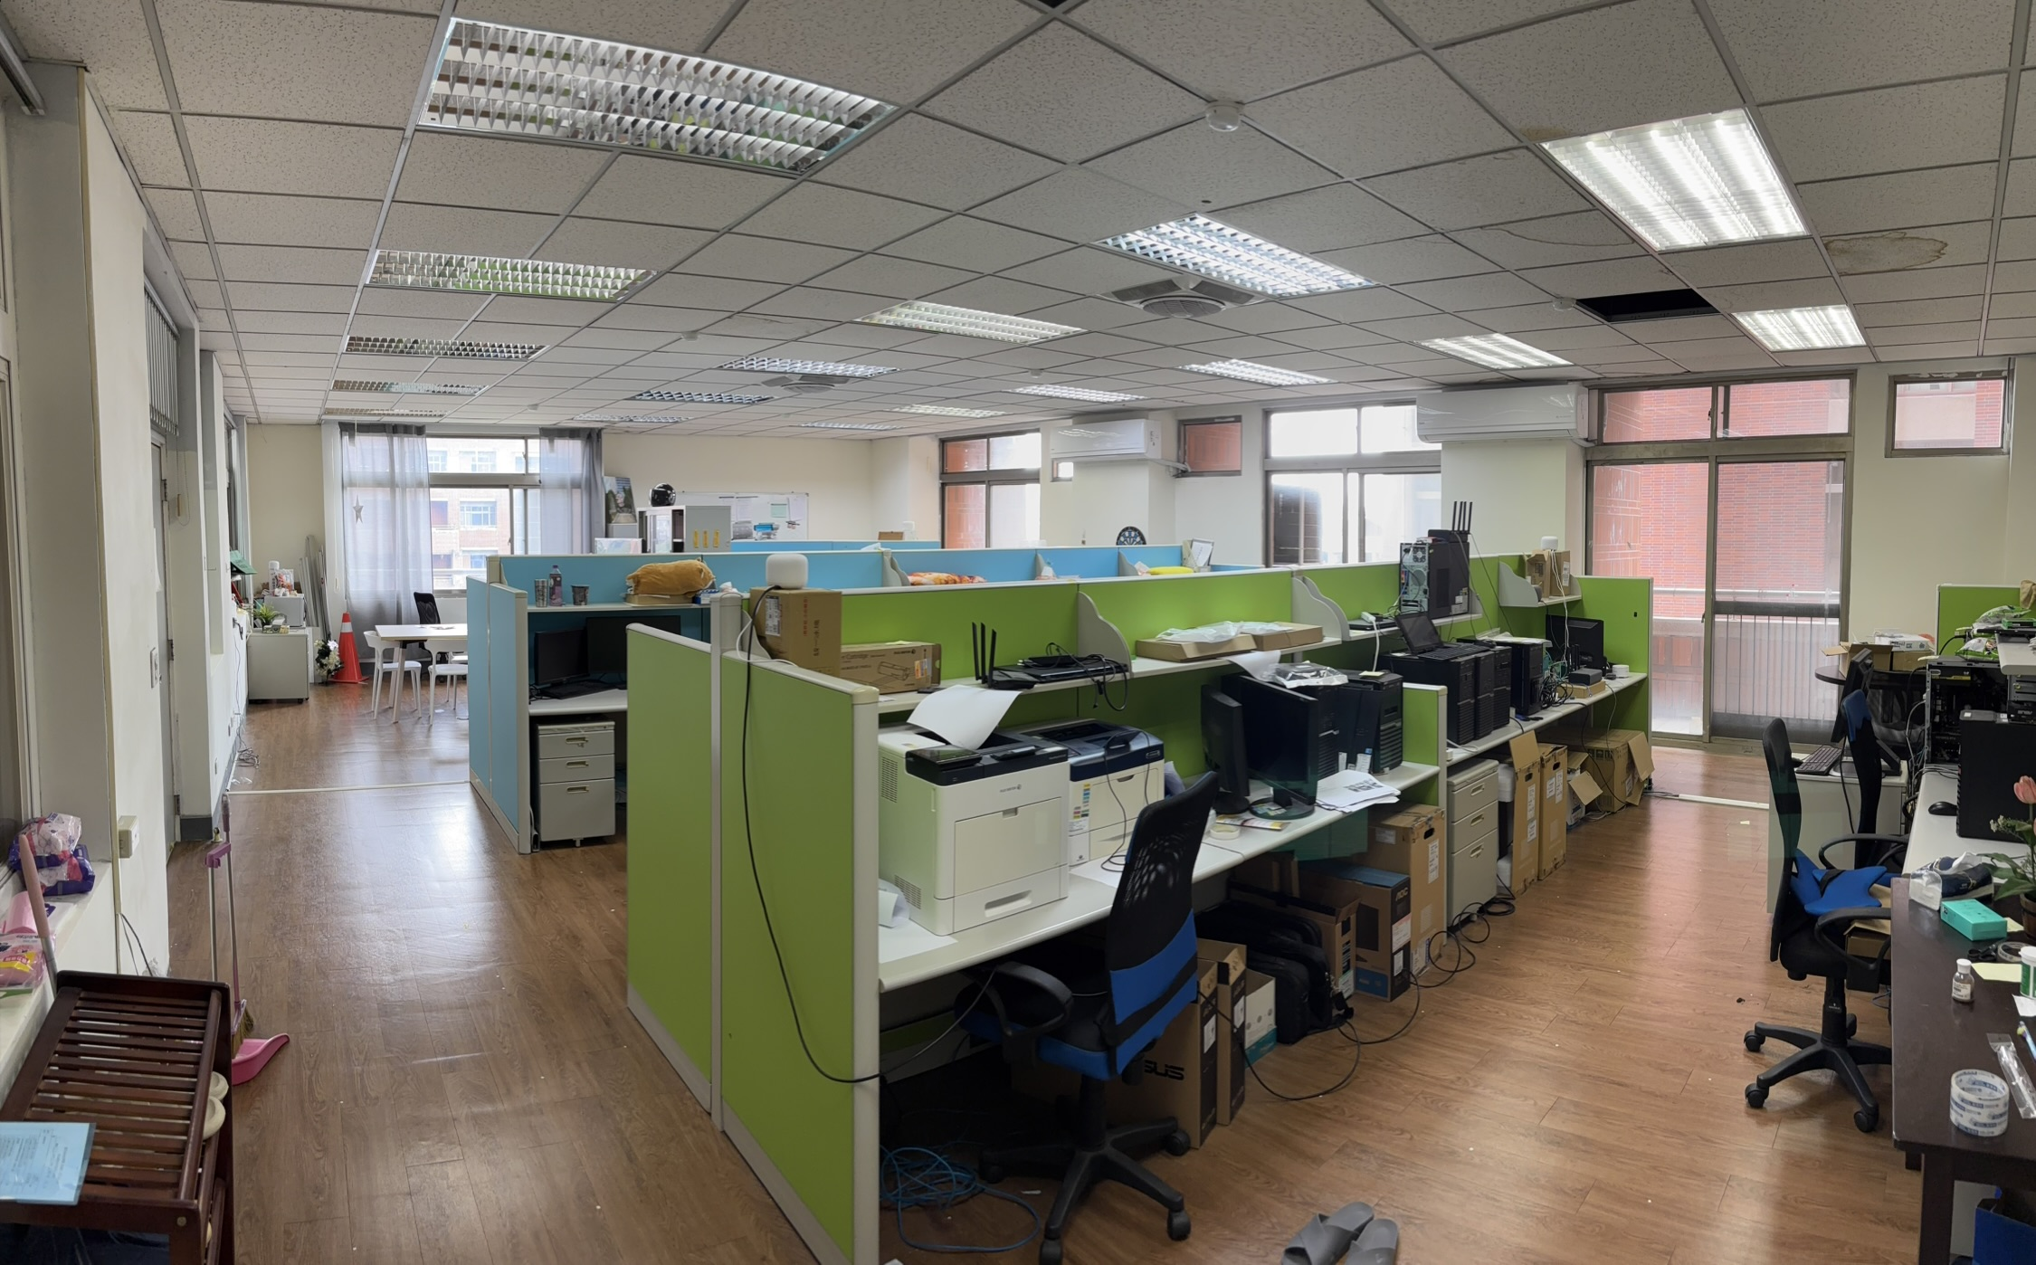
實驗環境設置
為 4 顆 AP 所在位置
4

Slide 5
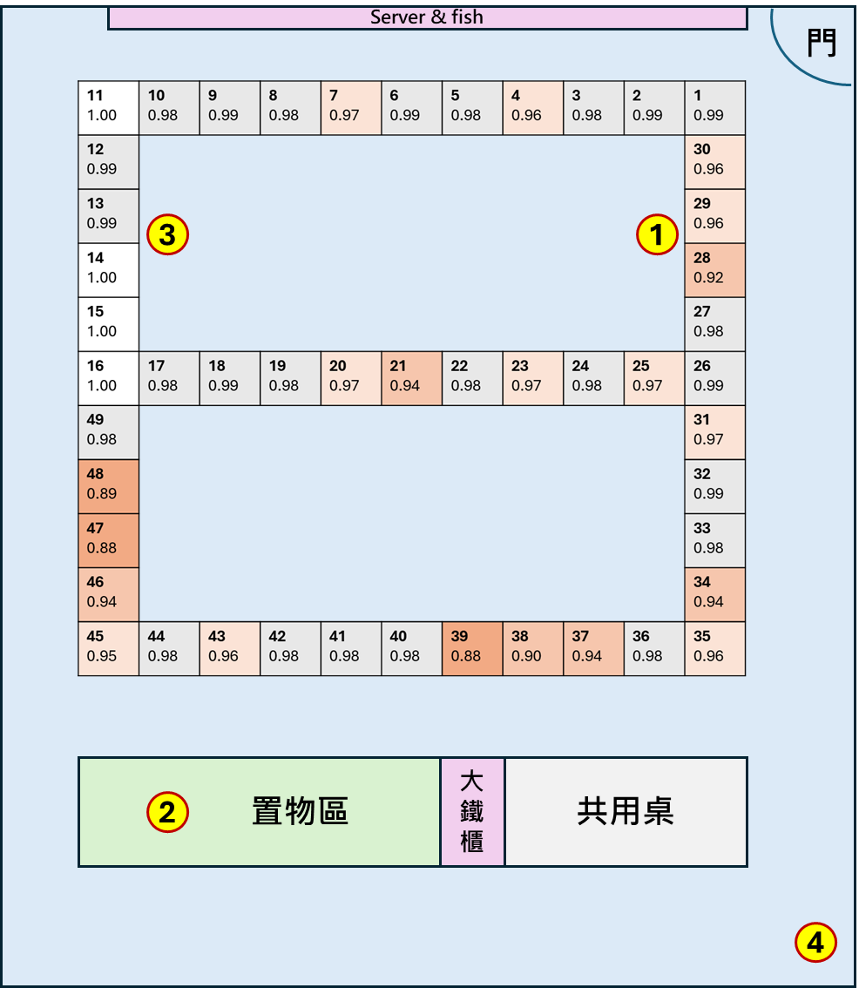
實驗環境設置
實驗室簡易平面圖
1
AP 擺設位置
方格：實驗室的 49 個RP (reference point)
5

Slide 6
資料蒐集
每個 RP 蒐集 30秒的資料，共 49 個 RP
一個 RP 會一次 range 4 顆 AP，30 秒會收到 1000多筆資料
有 distance, distance StdDev, Rssi
6

Slide 7
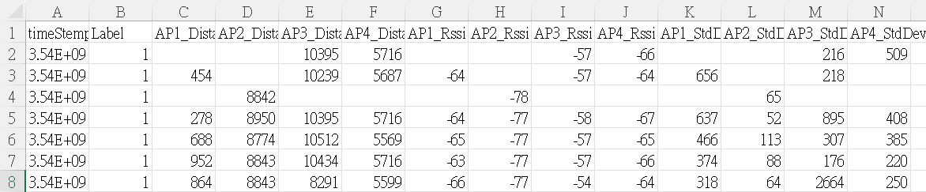
資料前處理
Step 1: 利用 timestamp 將同一時間 4 個 AP 所收到的資料整理成一列
Step 2: 將前後 10 筆資料移除
Step 3: 填補缺失值，使用 KNN方法填補 (根據鄰近樣本的相似性來推測缺失值)
有些 row 會有缺失值 (當時有某顆 AP 沒收到)
7

Slide 8
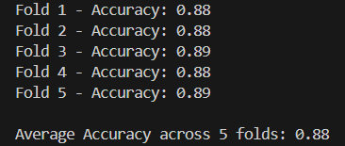
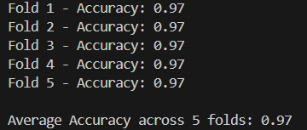
模型訓練
使用 KNN 模型
5 fold cross validation ，最終結果為這 5 次的平均
使用 4 顆 AP 的 Rssi 訓練結果作為 Based line 和 使用 4 顆 AP 的 RTT 做比較
RSSI 作為訓練資料
RTT 作為訓練資料
8

Slide 9
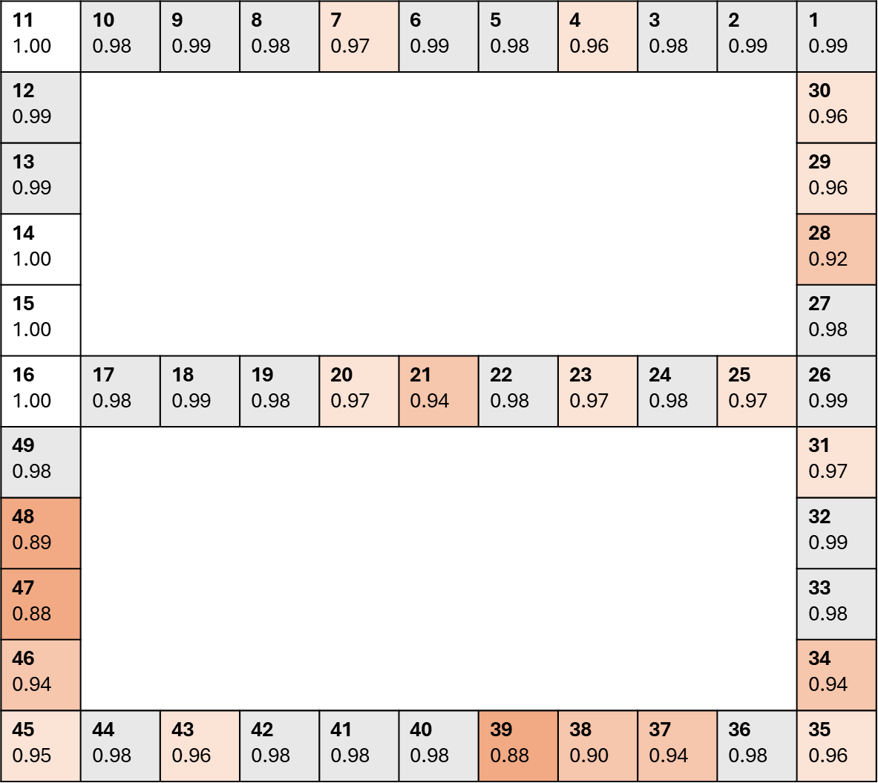
模型訓練
RTT 作為訓練資料的結果 Precision
白色：100 % 準確度
灰色：98 ~ 99 % 準確度
皮膚色：95 ~ 97 % 準確度
淺橘色： 90 ~ 94 % 準確度
深橘色：89 % 以下準確度
9

Slide 10
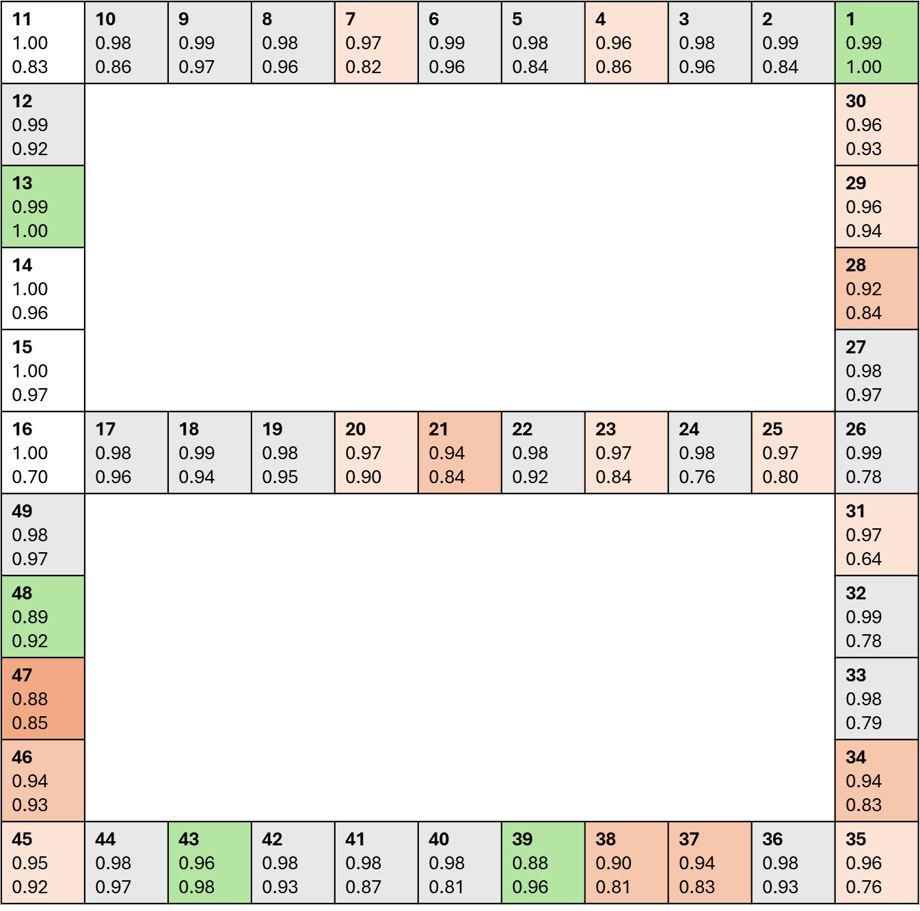
模型訓練
RTT(上) vs RSSI(下)
綠色：Rssi 效果比 RTT 更準確的點
10

Slide 11

03
Next Step
11

Slide 12
把收集到的全部資料餵進模型訓練看看
再收集一次資料，利用這禮拜的模型來測試看準確度 lost 多少
12

Slide 13

Thanks for Listening!
13

